Slide 1

Wink
——软件工程项目答辩
报告人：1752026 李航
1650350 乔宇
1652977 王星洲
1753499 潘小逸

Slide 2
目录
contents
01
项目介绍
04
概要设计
02
需求产出
05
详细设计
需求分析
06
应用展示
03

Slide 3
01
项目介绍

Slide 4

Wink——新闻分享APP
新闻
动态
评论
今日头条
网易新闻
微博
新闻评论
动态
腾讯新闻

Slide 5
原型开发+SCRUM + XP
项目采用SCRUM开发，前期只是简单的开发，并迭代需求，到后期短时间多次迭代直至项目完成。
本项目使用XP极限编程，小组共有四人，两人负责前端，两人负责后端，结成两队编程。
因为安卓移动应用开发的特殊性，每次冲刺完毕就可以交付一个未完成版的应用，通过不断地

Slide 6
工具

Slide 7
02
需求产出

Slide 8
沟通产出需求
SCRUM开会，头脑风暴，角色互换

Slide 9
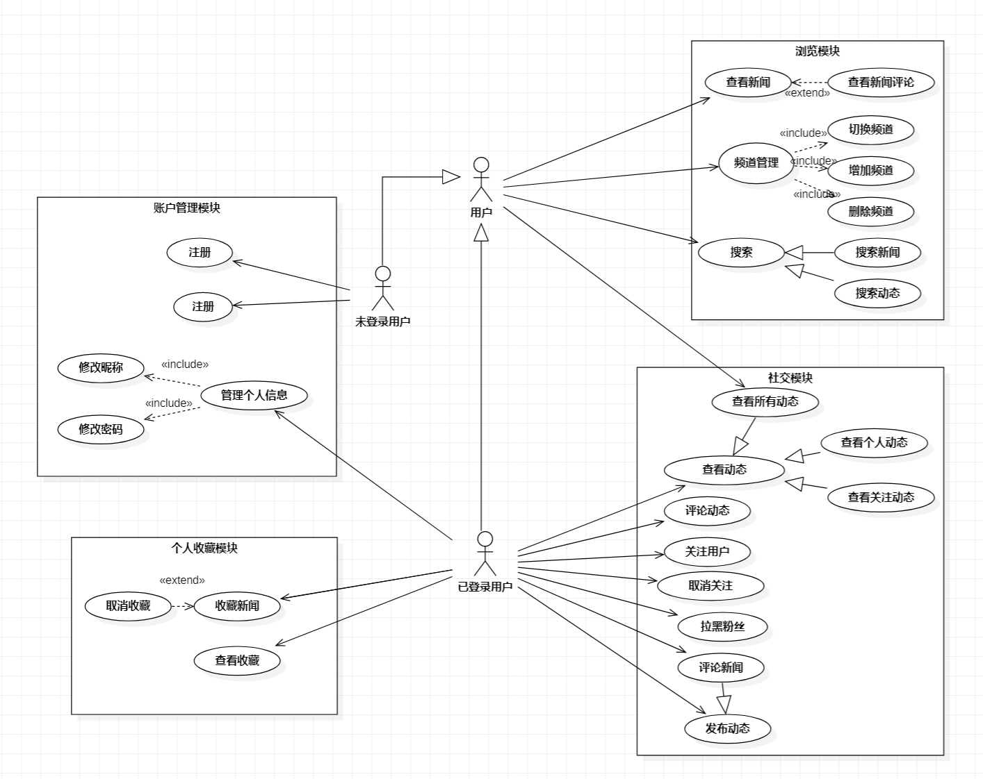
产品——用例图

Slide 10
03
需求分析

Slide 11
域分析

Slide 12
内容建模

Slide 13
功能建模

Slide 14
交互建模

Slide 15
配置建模

Slide 16
导航建模

Slide 17
非功能需求

Slide 18
04
概要设计

Slide 19
系统整体框架

Slide 20
系统软件结构设计

Slide 21
接口设计

Slide 22
界面设计

Slide 23
数据库设计

Slide 24
系统出错处理设置

Slide 25
05
详细设计

Slide 26
类设计

Slide 27
模块设计

Slide 28
06
项目展示

Slide 30
通用添加标题
1
2
3
4
添加文本
添加文本
添加文本
添加文本
点击此处添加
简要说明
点击此处添加
简要说明
点击此处添加
简要说明
点击此处添加
简要说明
单击此处添加文字阐述，添加简短问题说明文字，具体说明文字在此处添加此处。
单击此处添加文字阐述，添加简短问题说明文字，具体说明文字在此处添加此处。

Slide 31
通用添加标题
输入内容
输入内容
输入内容
输入内容
添加标题
添加标题
添加标题
添加标题
在此录入上述图表的描述说明，在此录入上述图表的描述说明，在此录入上述图表的描述说明。
在此录入上述图表的描述说明，在此录入上述图表的描述说明，在此录入上述图表的描述说明。
在此录入上述图表的描述说明，在此录入上述图表的描述说明，在此录入上述图表的描述说明。
在此录入上述图表的描述说明，在此录入上述图表的描述说明，在此录入上述图表的描述说明。
在此录入本图表的综合描述说明，在此录入本图表的综合描述说明，在此录入本图表的综合描述说明，在此录入本图表的综合描述说明。在此录入本图表的综合描述说明，在此录入本图表的综合描述说明，在此录入上述图表的综合描述说明，在此录入上述图表的综合描述说明，在此录入上述图表的综合描述说明。

Slide 32
通用添加标题
点击此处添加文字说明内容，可以通过复制您的文本内容，在此文本框粘贴并选择只保留文字。
点击此处添加文字说明内容，可以通过复制您的文本内容，在此文本框粘贴并选择只保留文字。
点击添加
文本内容
点击添加
文本内容
点击添加
文本内容
点击添加
文本内容
点击此处添加文字说明内容，可以通过复制您的文本内容，在此文本框粘贴并选择只保留文字。
点击此处添加文字说明内容，可以通过复制您的文本内容，在此文本框粘贴并选择只保留文字。

Slide 33
通用添加标题
添加标题
在此录入上述图表的综合描述说明，在此录入上述图表的综合描述说明。
01
添加标题
在此录入上述图表的描述说明，在此录入上述图表的描述说明。
添加标题
06
02
在此录入上述图表的描述说明，在此录入上述图表的描述说明。
添加标题
添加标题
05
03
在此录入上述图表的描述说明，在此录入上述图表的描述说明。
在此录入上述图表的描述说明，在此录入上述图表的描述说明。
04
添加标题
在此录入上述图表的描述说明，在此录入上述图表的描述说明。

Slide 34


通用添加标题
这里输入文字这里输入文字
这里输入文字这里输入文字
这里输入文字这里输入文字
这里输入文字这里输入文字
这里输入文字这里输入文字
添加标题
添加标题
在此录入本图表的综合描述说明，在此录入本图表的综合描述说明。
在此录入本图表的综合描述说明，在此录入本图表的综合描述说明。

Slide 35
通用添加标题
添加标题
点击此处添加文字内容
添加标题
点击此处添加文字内容
添加标题
点击此处添加文字内容
添加标题
添加标题
添加标题
点击此处添加文字说明内容，可以通过复制您的文本内容，在此文本框粘贴并选择只保留文字。
点击此处添加文字说明内容，可以通过复制您的文本内容，在此文本框粘贴并选择只保留文字。
点击此处添加文字说明内容，可以通过复制您的文本内容，在此文本框粘贴并选择只保留文字。

Slide 36

通用添加标题
添加标题
你可以点击这里输入你的文本。
你可以点击这里输入你的文本。
你可以点击这里输入你的文本。
你可以点击这里输入你的文本。
你可以点击这里输入你的文本。

Slide 37
通用添加标题
1
2
3
4
2013
2014
2015
2016
添加标题
添加标题
添加标题
添加标题
单击添加文本内容
单击添加文本内容
单击添加文本内容
单击添加文本内容
单击添加文本内容
单击添加文本内容
单击添加文本内容
单击添加文本内容
单击添加文本内容
单击添加文本内容
单击添加文本内容
单击添加文本内容
单击添加文本内容
单击添加文本内容
单击添加文本内容
单击添加文本内容

Slide 38
通用添加标题
在此录入上述图表的综合描述说明，在此录入上述图表的综合描述说明
在此录入上述图表的综合描述说明，在此录入上述图表的综合描述说明
团结
奉献
责任
精神
在此录入上述图表的综合描述说明，在此录入上述图表的综合描述说明
在此录入上述图表的综合描述说明，在此录入上述图表的综合描述说明

Slide 39


通用添加标题
添加标题内容
此处添加详细文本描述，建议与标题相关并符合整体语言风格，语言描述尽量简洁生动。尽量将每页幻灯片的字数控制在200字以内，据统计每页幻灯片的最好控制在5分钟之内。
添加标题内容
此处添加详细文本描述，建议与标题相关并符合整体语言风格，语言描述尽量简洁生动。尽量将每页幻灯片的字数控制在200字以内，据统计每页幻灯片的最好控制在5分钟之内。

Slide 40



通用添加标题
此处添加详细文本描述，建议与标题相关并符合整体语言风格，语言描述尽量简洁生动。尽量将每页幻灯片的字数控制在200字以内，据统计每页幻灯片的最好控制在5分钟之内。
项目名称
项目名称
项目名称
此处添加详细文本描述，建议与标题相关并符合整体语言风格
此处添加详细文本描述，建议与标题相关并符合整体语言风格
此处添加详细文本描述，建议与标题相关并符合整体语言风格
此处添加详细文本描述，建议与标题相关并符合整体语言风格，语言描述尽量简洁生动。
此处添加详细文本描述，建议与标题相关并符合整体语言风格，语言描述尽量简洁生动。

Slide 41
通用添加标题
您的内容打在这里，或者通过复制您的文本后，在此框中选择粘贴，并选择只保留文字。在此录入上述图表的综合描述说明。
文字
内容
您的内容打在这里，或者通过复制您的文本后，在此框中选择粘贴，并选择只保留文字。在此录入上述图表的综合描述说明。
添加标题
文字
内容
您的内容打在这里，或者通过复制您的文本后，在此框中选择粘贴，并选择只保留文字。在此录入上述图表的综合描述说明。
文字
内容

Slide 42
通用添加标题
添加文本说明内容添加文本说明内容
添加文本说明内容
添加文本说明内容添加文本说明内容
添加文本说明内容
项目1
项目2
项目3
补充性文字
添加文本说明内容
添加文本说明内容
添加文本说明内容

Slide 43
通用添加标题
关键字
关键字
关键字
在此插入内容在此插入内容
在此插入内容在此插入内容
在此插入内容在此插入内容
在此插入内容
在此插入内容在此插入内容
在此插入内容在此插入内容
在此插入内容在此插入内容
在此插入内容
在此插入内容在此插入内容
在此插入内容在此插入内容
在此插入内容在此插入内容
在此插入内容

Slide 44


通用添加标题
添加关键字
添加文本说明内容添加文本说明内容添加文本说明内容添加文本说明内容添加文本说明内容
添加关键字
添加关键字
添加文本说明内容添加文本说明内容添加文本说明内容添加文本说明内容添加文本说明内容
添加文本说明内容添加文本说明内容添加文本说明内容添加文本说明内容添加文本说明内容
添加文本说明内容添加文本说明内容添加文本说明内容添加文本说明内容添加文本说明内容

Slide 45


通用添加标题
单击添加标题
添加标题内容添加标题内容
添加标题内容添加标题内容
单击添加标题
添加标题内容添加标题内容
添加标题内容添加标题内容
单击添加标题
添加标题内容添加标题内容
添加标题内容添加标题内容

Slide 46
通用添加标题
单击添加标题
添加标题内容添加标题内容
添加标题内容添加标题内容
单击添加标题
添加标题内容添加标题内容
添加标题内容添加标题内容
单击添加标题
添加标题内容添加标题内容
添加标题内容添加标题内容
单击添加标题
添加标题内容添加标题内容
添加标题内容添加标题内容

Slide 47
通用添加标题
此处添加标题
点击此处添加段落文本
点击此处添加段落文本
此处添加标题
点击此处添加段落文本
点击此处添加段落文本
2017
2013
2014
2015
2016
此处添加标题
点击此处添加段落文本
点击此处添加段落文本
此处添加标题
点击此处添加段落文本
点击此处添加段落文本

Slide 48



通用添加标题
3,200
单击添加文本内容单击添加文本内容单击添加文本内容
单击添加文本内容单击添加文本内容单击添加文本内容
4,000
2,600
单击添加文本内容单击添加文本内容单击添加文本内容
单击添加文本内容单击添加文本内容单击添加文本内容
单击添加文本内容单击添加文本内容单击添加文本内容
单击添加文本内容单击添加文本内容单击添加文本内容

Slide 49



通用添加标题
60%
53%
38%
添加关键字
添加关键字
添加关键字
点击此处添加段落文本
点击此处添加段落文本点击此处添加段落文本
点击此处添加段落文本
点击此处添加段落文本
点击此处添加段落文本点击此处添加段落文本
点击此处添加段落文本
点击此处添加段落文本
点击此处添加段落文本点击此处添加段落文本
点击此处添加段落文本

Slide 50


通用添加标题
单击添加标题
单击添加标题内容单击添加标题内容
单击添加标题内容单击添加标题内容单击添加标题内容单击添加标题内容
单击添加标题内容单击添加标题内容
单击添加标题
单击添加标题内容单击添加标题内容
单击添加标题内容单击添加标题内容
单击添加标题内容单击添加标题内容
单击添加标题内容单击添加标题内容
67%
33%

Slide 51

通用添加标题
通用添加标题
单击此处添加段落文本单击此处添加段落文本单击此处添加段落文本单击此处添加段落文本
通用添加标题
单击此处添加段落文本单击此处添加段落文本单击此处添加段落文本单击此处添加段落文本

Slide 52
通用添加标题
添加标题
添加标题
单击此处添加文本内容，文字内容需概括精炼
单击此处添加文本内容，文字内容需概括精炼
添加标题
单击此处添加文本内容，文字需概括精炼
单击此处添加文本内容，文字需概括精炼
添加标题
单击此处添加文本内容，文字需精炼
单击此处添加文本内容，文字需精炼
单击此处添加文本内容，文字内容需概括精炼 单击此处添加文本内容，文字内容需概括精炼
单击此处添加文本内容，文字内容需概括精炼 单击此处添加文本内容，文字内容需概括精炼
添加标题

Slide 53



通用添加标题
添加标题
添加标题
添加标题
添加标题
你可以点击这里输入你的文本你可以点击这里输入你的文本你可以点击这里输入你的文本你可以点击这里输入
你可以点击这里输入你的文本你可以点击这里输入你的文本你可以点击这里输入你的文本你可以点击这里输入
你可以点击这里输入你的文本你可以点击这里输入你的文本你可以点击这里输入你的文本你可以点击这里输入
你可以点击这里输入你的文本你可以点击这里输入你的文本你可以点击这里输入你的文本你可以点击这里输入

Slide 54
感谢使用通用出品高端PPT
演示完毕，感谢您的聆听
报告人：通用

